Slide 1
Subacromiale pezen in het nauw
Een biomechanische en klinische analyse van het
Subacromiaal Impingement Syndroom
PB de Witte
AIOS Orthopedie

Slide 2
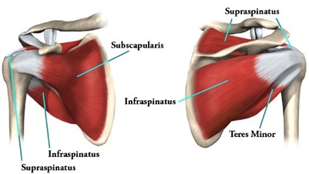
Rotator Cuff aandoeningen
Pijn bij abductie + krachtsverlies, t.g.v.:
  Subacromiaal “impingement” syndroom (SIS)
  Tendinitis/Tendinose
  Tendinitis calcarea
  Peesscheur
  Etc…
Ontstaansmechanismen…?
  → Diagnostiek…? Behandeling…?

Slide 3
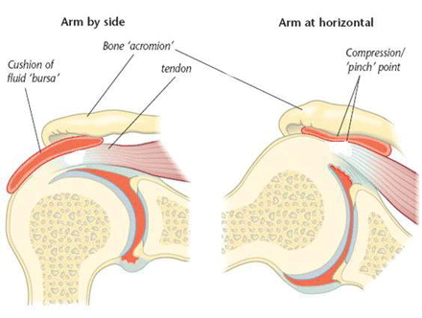
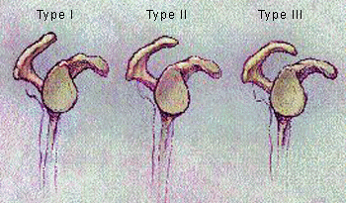
Acromion & Supraspinatus
Dr. Neer, 1972:
  “impingement syndroom”
  Inklemming t.h.v. acromion
Zelfde spectrum (?):
  Tendinitis calcarea?
  Cuff scheuren?

Slide 4
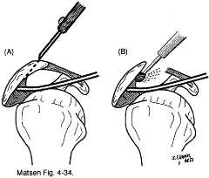
The Answer! (?)

Slide 5
Bursectomy vs. acromionplasty
in patients with SIS
- A prospective randomized study -
J. Bone Joint Surg. Br. 2009 Apr;91(4):504-10

Slide 6
Methoden
RCT
80 pt: persisterende SIS klachten en X gb
MRI, arthroscopie
  23 Exclusies: andere aandoeningen MRI/scopie
  Groep A: bursectomie
  Groep B: bursectomie + acromionplastiek
Follow-up: >1j

Slide 7
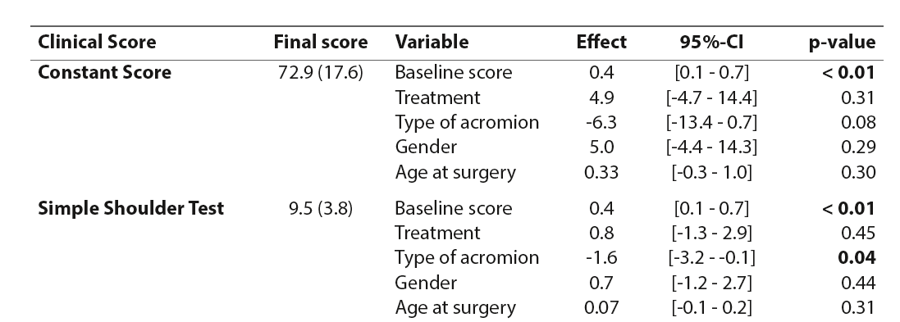
Resultaten
Géén effect behandeling A vs. B op uitkomst
Wél effect:
  Lagere baseline score → slechtere uitkomst
  Hoger type acromion → slechtere uitkomst

Slide 8
Conclusies
SIS klachten: veel pt. andere aandoening
Acromionplastiek vs. bursectomie
  Vergelijkbare uitkomsten
  Géén interactie-effect behandeling-acromion
    Haakvormig acromion niet meer baat bij acromionplastiek
→ Waarde klinische diagnose SIS…?
→ Acromionplastiek…?

Slide 9
Subacromiaal Impingement Syndroom
Oorzaak SIS klachten = inklemming Supraspinatus (1972)?
  Sindsdien MRI/scopie → andere oorzaken
Acromionplastiek?
  Niet beter dan bursectomie, succespercentage: 48-90%.....
  Verschillende definities/inclusiecriteria in trials
SIS is “Vergaarbakdiagnose”?
Goed plan:
→ Analyseren van onderliggende mechanismen bij pt. met SIS klachten → X, MRI, lab → diagnostische subgroepen?

Slide 10
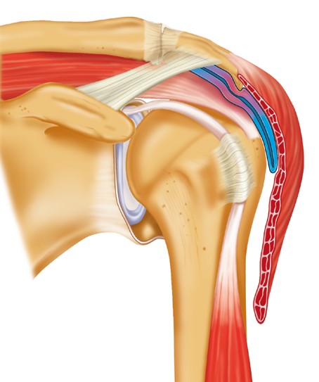
“Inklemming”
Acromion (1972)
Intrinsiek
  Bursitis, tendinitis
Dynamisch
  GH instabiliteit, dyskinesie
AC osteophyten

Slide 11
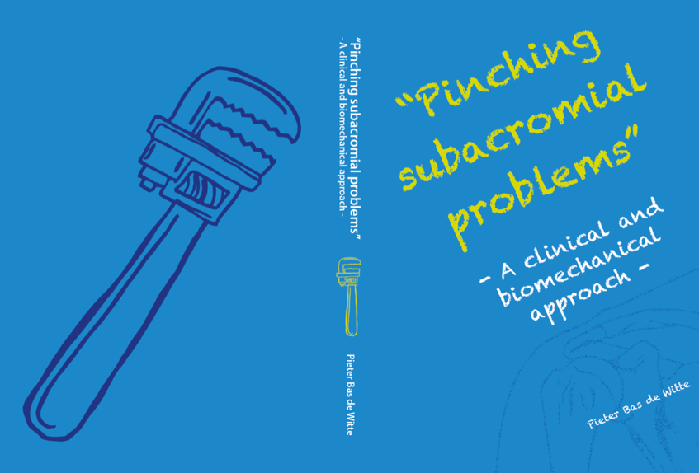

Slide 12
Inhoud
1A) Wat is SIS?
1B) Tendinitis calcarea: een frequente oorzaak van SIS klachten
2) Lab studies naar onderliggende mechanismen bij SIS klachten

Slide 13
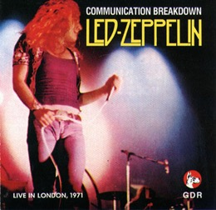
Hoofdstuk 2
Communication Breakdown:
Clinicians Disagree on Subacromial Impingement
Med. Biol. Eng Comput. 2014 Mar;52(3):221-231

Slide 14
Methoden
Vragenlijststudie: 4 groepen deelnemers (n=96)
  NL & VS; orthopeden & fysiotherapeuten
63 vragen in 8 categorieën:
  Etiologie, A/, LO/, AO/, behandeling, etc. uit literatuur
  VAS 0-10: wél/geen SIS
Cluster analyse

Slide 15
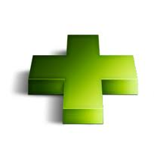
Waar zijn we het allemaal over eens?
Passend bij SIS:
  Shoulder pain in the Deltoid region
  Worsening of symptoms with overhead activities
  Painful arc
  Positive Neer’s impingement test
  Positive Hawkins sign
  Previous episode with similar symptoms
  Night pain, pain after activities

Slide 16

Waar zijn we het allemaal over eens?
Niet passend bij SIS:
  Age <35 years
  Global loss of passive RoM
  Numbness/tingling in arm or fingers
  Shoulder muscle atrophy
  Positive Apprehension test
  Neck pain

Slide 17
Maar…
Meerderheid items: zéér variabele antwoorden
Significante verschillen in beantwoordingen tussen de 4 groepen

Slide 18
Samengevat
Etiologie “SIS”:
  FT: bewegingsgerelateerd (scapuladyskinesie, GH instab.)
  OS: degeneratief/intrinsiek
  Haakvormig Acromion:
    30% OS: zéér belangrijk
    30% OS: totaal irrelevant
Behandeling:
  FT: fysiotherapie
  OS: NSAID’s, injecties en/of opereren (US)

Slide 19
Conclusies
Orthopeden vs. fysiotherapeuten, NL vs. VS
  Verschillende achtergronden → verschillende definities SIS + visies etiologie/behandeling
Acromion
  Wel/niet belangrijk? Discutabel!
  Acromionplastiek bij SIS klachten…?

Slide 20
Hoofdstuk 4
Heterogeneous MR arthrography
findings in patients with SIS
Diagnostic subgroups?
J. Electromyogr. Kinesiol., Epub ahead of print, 2015

Slide 21
Methoden
47 patienten met SIS o.b.v. A/, LO/ en X
→ MRI arthrografie
MRI Scorelijst o.b.v. etiologische kenmerken:
  Andere pathologie?
  Extrinsiek/structureel (e.g. AC-osteophyt, acromion)
  Intrinsiek (e.g. tendinitis, bursitis)
  Bewegingsgerelateerd (e.g. GH instabiliteit)

Slide 22
Resultaten
17/47 pt. (36.2%) andere pathologie!
  RC#, SLAP laesie, labrum laesie, etc.
MRI overige 30 pt:
  97% Intrinsieke kenmerken (e.g. tendinitis, bursitis)
  1/3 m.n. Extrinsiek (e.g. haakvormig acromion)
  2/3 m.n. Bewegingsgerelateerd (e.g. kenmerken GH instabiliteit, i.c.m. type 1 acromion)

Slide 23
Conclusies
MRI bij SIS klachten:
  Vaak andere aandoening
  Intrinsieke kenmerken i.c.m. extrinsieke of bewegingsgerelateerde kenmerken
→ Klinische diagnose SIS: multifactorieel probleem
→ Acromionplastiek niet zomaar geïndiceerd….

Slide 24
Inhoud
1A) Wat is SIS?
1B) Tendinitis calcarea: een frequente oorzaak van SIS klachten
2) Lab studies naar onderliggende mechanismen bij SIS klachten

Slide 25
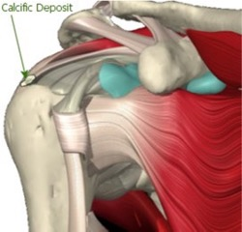
Hoofdstuk 6
Radiological and clinical predictors of long-term outcome in rotator cuff calcific tendinitis
JSES, submitted, 2015

Slide 26
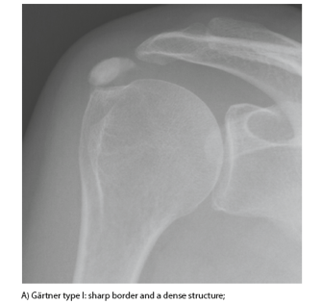
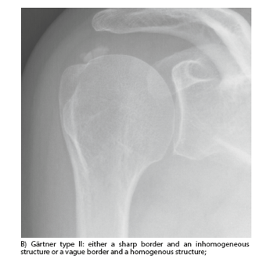
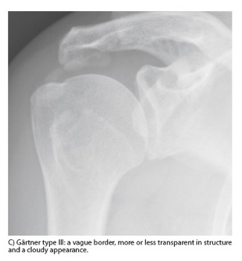
Tendinitis calcarea

Slide 27
Tendinitis calcarea (RCCT)
Zelfde klachten als SIS + calcificaties op X
  Oorzaak: SIS? Surmenage? Degeneratie?
  Self limiting (?)
  NSAIDs, injecties, barbotage, operatie? Afwachten?
342 pt RCCT LUMC 1980-2009
  Radiologische/demografische baseline kenmerken
  Vragenlijsten 2-33j na diagnose

Slide 28
Resultaten
Demografie
  60% vrouw, 49j, 66% dominante arm, 21% Li&Re
  X: 19mm, Supraspinatus, 32% Gärtner 1
Follow-up vragenlijst
  Gem. 14j: 42% nog klachten (WORC < 60 )!!!
  Neg. associatie: vrouw, bdz., dominante arm, langere klachtenperiode bij presentatie, meer calcificaties

Slide 29
Conclusies
SIS Klachten t.g.v. tendinitis calcarea niet zo self-limiting als vaak verondersteld
Overwegen intensievere follow-up en/of invasievere behandeling als:
  Geen klinische / radiologische verbetering
  1 of meer neg. prognostische factoren

Slide 30
Hoofdstuk 7
Ultrasound-guided
needling and lavage vs.
subacromial corticosteroids
- A Randomized Controlled Trial -
Am J Sports Med. 2013 Jul;41(7):1665-73

Slide 31
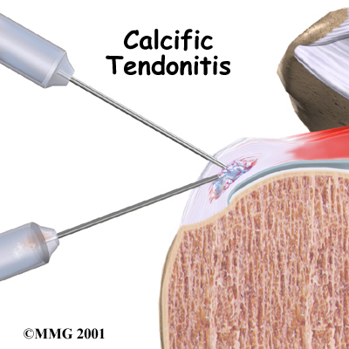
Barbotage / needling and lavage

Slide 32
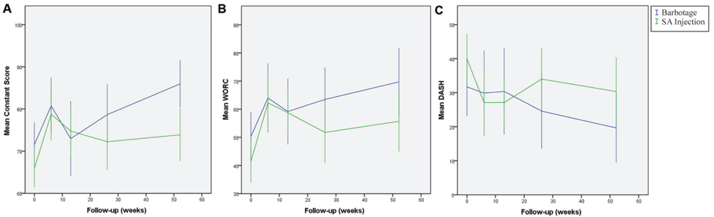
Tendinitis calcarea
Dubbelgeblindeerde RCT (n=48 pt):
  A) Subacromiale injectie corticosteroïden (SAI)
  B) Barbotage + SAI
1j follow-up:

Slide 33
Conclusies
Beide behandelingen verbetering na 1j
  Barbotage: klinisch en radiologisch significant beter
Barbotage:
  Goede optie bij pt. met persisterende klachten
  Lange termijn…?

Slide 34
Inhoud
1A) Wat is SIS?
1B) Tendinitis calcarea: een frequente oorzaak van SIS klachten
2) Lab studies naar onderliggende mechanismen bij SIS klachten

Slide 35
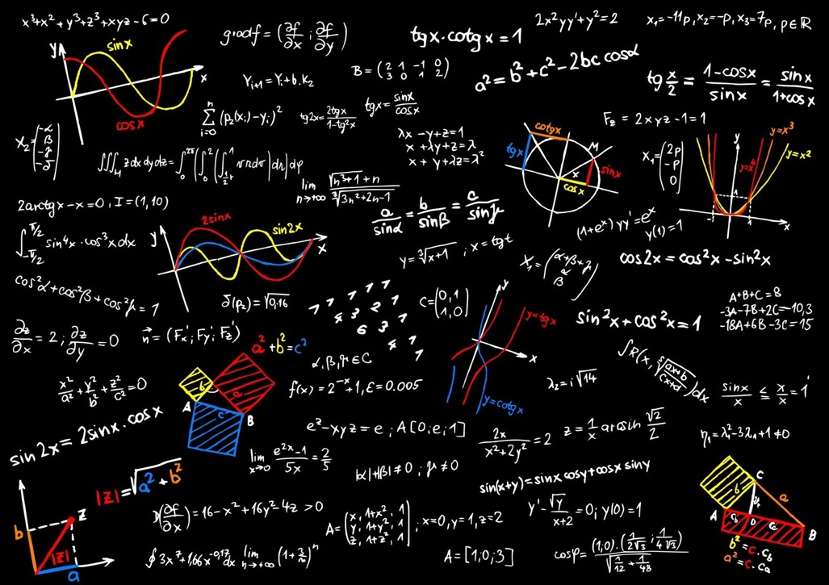

Slide 36
Hoofdstuk 2 & 9 t/m 11
Spieractivatiepatronen en humerus hoogstand bij gezonden, en pt. met “SIS” of cuff scheuren
Hum. Mov. Sci. 2012;31:461-471
Hum. Mov. Sci. 2014;33:273-283
Clin. Biomech. (Bristol, Avon). 2014 Jan;29(1):26-32
Med. Biol. Eng Comput. 2014 Mar;52(3):241-2499

Slide 37
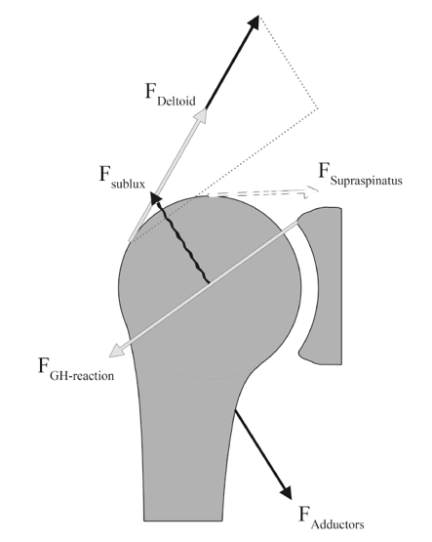
Abductie: biomechanica
Supraspinatus
dysfunctie
2
3
1
4

Slide 38
Abductie: biomechanica
Supraspinatus
dysfunctie
Deltoideus
compensatie
2
3
1
4

Slide 39
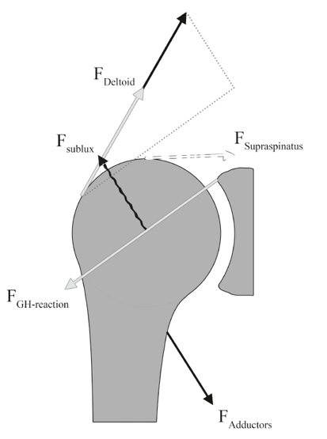
Abductie: biomechanica
Supraspinatus
dysfunctie
Deltoideus
compensatie
Cranialiserende kracht
2
3
1
3
4

Slide 40
Abductie: biomechanica
Supraspinatus
dysfunctie
Deltoideus
compensatie
Cranialiserende kracht
ADductoren activatie
tijdens ABductie
=(co)activatie
2
3
1
3
4

Slide 41
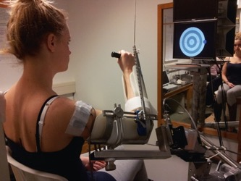

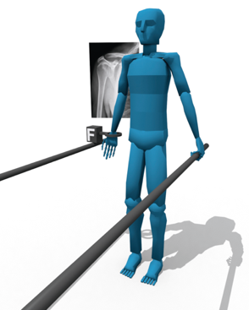

Slide 42
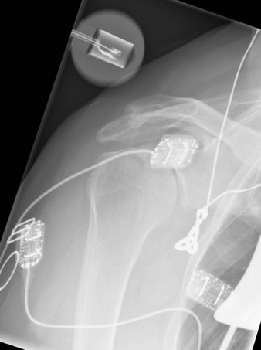
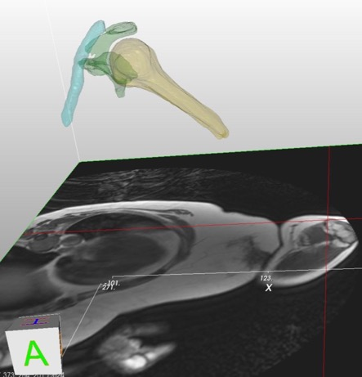

Slide 43
Labstudies: gezonden
Groter abductie moment:
  Toename Deltoideus activiteit (EMG)
  Geen duidelijke toename Supraspinatus, zéér variabele respons!
  Meer Deltoideus → minder Supraspinatus en v.v.
Deltoideus: primaire abductor (momentgenerator)
Supraspinatus tijdens abductie:
  Deels momentgenerator? Uitwisselbaarheid met Deltoideus?
  (Individueel) variabele bijdrage abductie?
→ Verklaring heterogeniteit symptomen bij Supraspinatus problemen?

Slide 44
Labstudies: RC# en SIS pt
Abductie-onderzoek:
  EMG: Meer Deltoideus activiteit t.o.v. gezonden
    Toegenomen craniaal gerichte kracht
  X: Meer cranialisatie humerus
    Nauwere subacromiale ruimte
  EMG: Activatie caudaal gerichte ADductoren tijdens ABductie bij pt
MAAR…: wisselend beeld bij “SIS” pt.!

Slide 45
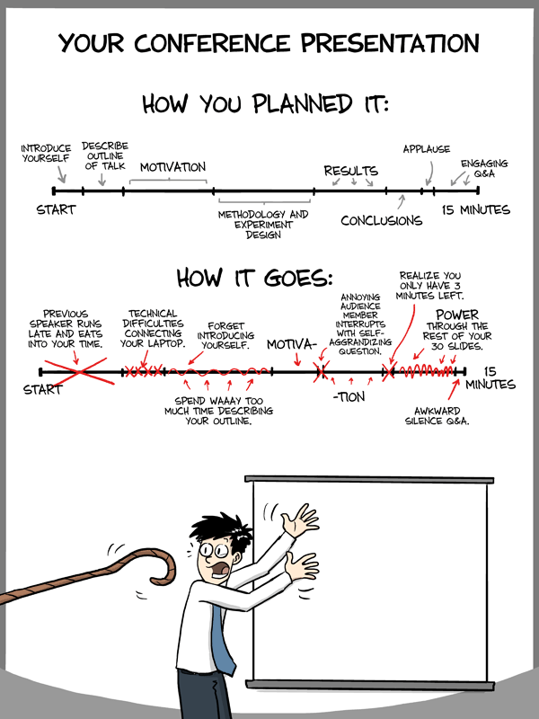

Slide 46
Samengevat: Wat is SIS?
Fysio/Ortho, VS/NL
  Verschillende visies over SIS en rol acromion
Acromionplastiek en bursectomie vergelijkbaar
  Succespercentage literatuur: 48-90% (heterogene patiëntengroepen?)
MRI bij SIS: 1/3 andere aandoening, verschillende onderliggende mechanismen
  Extrinsiek, intrinsiek, bewegingsgerelateerd

Slide 47
Samengevat: tendinitis calcarea
Lange termijn: persisterende klachten!
Slechtere uitkomst:
  vrouw, dominant, bdz., langere klachtenperiode, meer calcificaties
Barbotage vs. injectie:
  Barbotage superieur, goede resultaten na 1 jaar

Slide 48
Samengevat: labstudies
  Nieuwe meetopstellingen, makkelijk toepasbaar
Supraspinatus bij gezonde pp. (EMG)
  Variabele rol bij abductie?
Biomechanica bij SIS en RC# (X+EMG)
  Toegenomen activiteit Deltoideus t.o.v. gezond
  Toegenomen cranialisatie humeruskop
  Toegenomen activiteit caudaal gerichte adductoren
  Maar: wisselend patroon bij SIS pt…

Slide 49
Subacromiale pezen in het nauw?
Soms, maar klachten niet per definitie t.g.v. supraspinatus of door haakvormig acromion…

Slide 50

Conclusie
SIS is verwarrende term & niet altijd sprake van “inklemming” → niet gebruiken
  NOV: Subacromiaal pijnsyndroom SAPS
SIS-klachten: div. onderliggende oorzaken
  Andere aandoening, bewegingsgerelateerd
  Rol acromion/acromionplastiek onduidelijk
“Bezint eer ge begint”, m.n. bij OK
  Aanv. onderzoek onderliggende oorzaak

Slide 51
Terug naar Dr. Neer, 1972
“Acromionplasty may offer better relief of chronic pain in carefully selected patients with mechanical impingement”

Slide 52


Slide 53
Grotere pt. groep met o.a. lab-instrumenten
→ identificeren subgroepen op pt. niveau
→ specifieke behandelmethoden:
      Andere pathologie (RC#, tendinitis calc. etc.)
      Intrinsiek (tendinitis) → NSAID’s, injecties
      Bewegingsgerelateerd → m.n. FT
      Extrinsiek (acromion, osteophyt) → OK?

Slide 54


Slide 58
Hoofdstuk 3
The Supraspinatus and the Deltoid
Not just two arm elevators
Hum. Mov. Sci. 2014 Feb;33:273-283

Slide 59
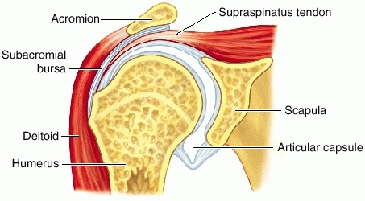
Deltoideus en Supraspinatus
Symptomen SS# → Abductie: pijn, krachts/functieverlies
  Zeer variabel en vaak asymptomatisch
Abductoren: Deltoideus & Supraspinatus
Deltoideus: grote spier, grote momentsarm
→ belangrijkste abductor, toch…?
Supraspinatus:
  Abductor en/of GH stabilisator
  Individueel variabele functie?

Slide 60
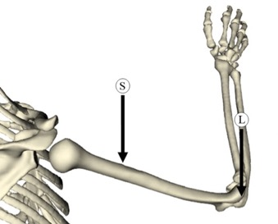
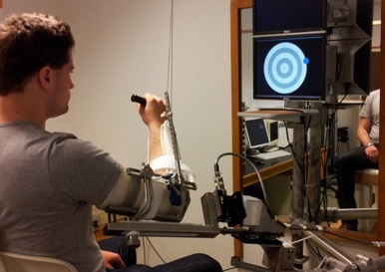
Biomechanische studie
14 isometrische abductietaken, kracht F
  20 Gezonde proefpersonen
  Grote momentsarm & kleine momentsarm
    EMG: bijdrage Deltoideus en Supraspinatus?

Slide 61
